Slide 1
Prawo administracyjne

Slide 2
Naczelne organy państwa
Powoływane przez Prezydenta bezpośrednio czy tez po uprzednim wyborze przez Sejm
Organy zwierzchnie wobec pozostałych organów (i innych podmiotów organizacyjnych państwa) w strukturze administracji rządowej
Powoływane przez Prezydenta czy Sejm i których właściwość terytorialna obejmuje obszar całego państwa
Organy zwierzchnie wobec pozostałych organów w strukturze administracji rządowej i których właściwość terytorialna obejmuje obszar całego państwa
Organ najwyższy w hierarchii całego pionu organizacyjnego

Slide 3
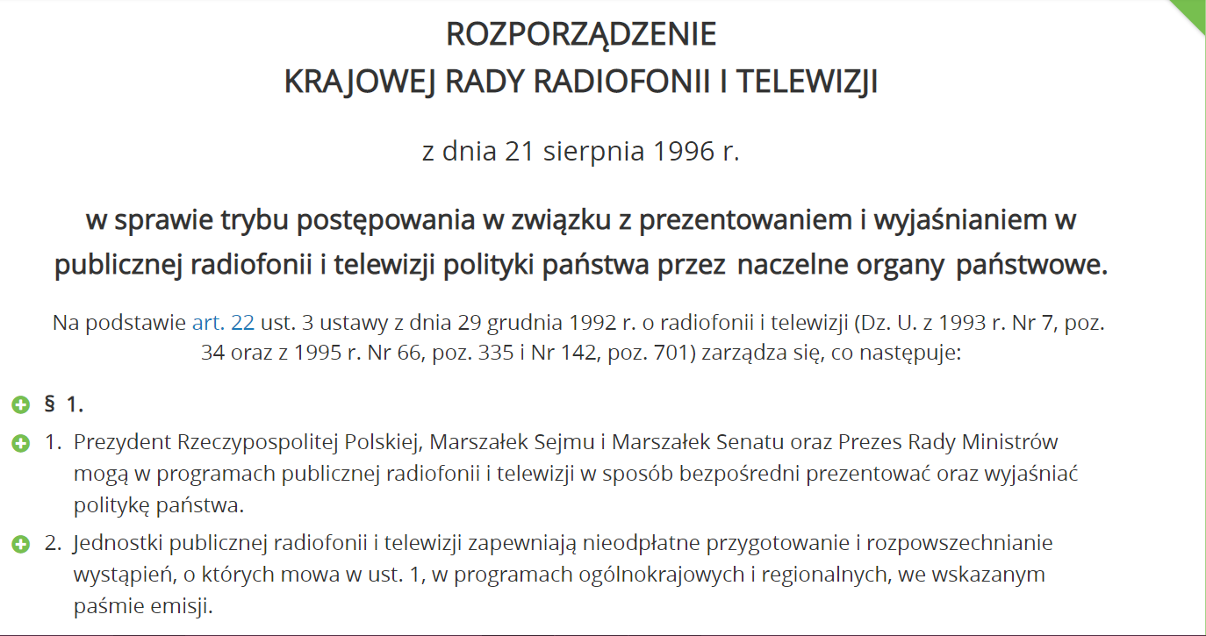

Slide 4
Centralne organy państwa
Nie wchodzą w skład Rządu (wyjątki może przewidywać ustawa)
Właściwość miejscowa: obszar całego kraju
Tworzone w drodze aktów rangi ustawowej (dopuszcza się wyjątki)
Brak podstaw do ich tworzenia w Konstytucji
Najczęściej organy monokratyczne
Najczęściej powoływane przez PRM
Organy zwierzchnie (z uprawnieniami nadzorczymi): Sejm, RM, PRM, poszczególni ministrowie,
Organy zwierzchnie wobec terenowych organów administracji (quasi-resorty)

Slide 5
Naczelne a centralne organy państwa
Naczelne
  Względnie jednolite zasady funkcjonowania i organizacji
  Dominują sprawy o charakterze ogólnym, ich celem jest gł. wytyczanie kierunków działalności, kierowanie, nadzór i kontrola jednostek podporządkowanych
Centralne
  Zróżnicowane rozwiązania ustrojowe
  Brak bezpośredniej konstytucyjnej podstawy działania
  Nieuwzględnienie ich w składzie RM
  Brak kompetencji do wydawania rozporządzeń
  Założenie specjalistycznego charakteru ich działania
  Częściej zajmują się sprawami indywidualnymi

Slide 6
Art. 7 ust. o transporcie drogowym
  1. Udzielenie, odmowa udzielenia, zmiana oraz zawieszenie lub cofnięcie zezwolenia na wykonywanie zawodu przewoźnika drogowego następuje w drodze decyzji administracyjnej.
  2. Organem właściwym w sprawach udzielenia, odmowy udzielenia, zmiany oraz zawieszenia lub cofnięcia zezwolenia na wykonywanie zawodu przewoźnika drogowego jest:
  2) Główny Inspektor Transportu Drogowego, w przypadku ubiegania się o licencję wspólnotową, jeżeli przedsiębiorca nie występował z wnioskiem o wydanie zezwolenia na wykonywanie zawodu przewoźnika drogowego przez organ, o którym mowa w pkt 1.

Slide 7
Art. 8a ust. Prawo o miarach
1. Przyrządy pomiarowe podlegające prawnej kontroli metrologicznej mogą być wprowadzane do obrotu i użytkowania oraz użytkowane tylko wówczas, jeżeli posiadają odpowiednio ważną decyzję zatwierdzenia typu lub ważną legalizację.
2. Za równoważne zatwierdzeniu typu i legalizacji pierwotnej Prezes Głównego Urzędu Miar, zwany dalej „Prezesem”, może uznać, w drodze decyzji, odpowiednie dokumenty potwierdzające dokonanie prawnej kontroli metrologicznej przyrządu pomiarowego przez właściwe zagraniczne instytucje metrologiczne.

Slide 8
Podział konstytucyjny
Centralne konstytucyjne organy państwa:
  Jednostkowe w skali kraju
  Kompetencje rozciągające się na obszar całego państwa lub
  Ściśle określone kompetencje związane z państwem
  Nazw własna określona przez KRP lub
  Należą do wyróżnionej przez KRP niepowtarzalnej kategorii organów
Centralne organy państwowe:
  Jednostkowe w skali kraju
  Kompetencje rozciągające się na obszar całego kraju lub
  Ściśle określone kompetencje związane z państwem jako takim

Slide 9
Prezydent

Slide 10
Szczególny status Prezydenta
Organ władzy wykonawczej
  Art. 10 ust. 2 KRP Władzę ustawodawczą sprawują Sejm i Senat, władzę wykonawczą Prezydent Rzeczypospolitej Polskiej i Rada Ministrów, a władzę sądowniczą sądy i trybunały.
Nie jest organem administracji publicznej
Nie jest organem administracji rządowej
Centralny konstytucyjny organ państwa

Slide 11
Szczególny status Prezydenta
Art. 126 ust. 2 KRP Prezydent Rzeczypospolitej czuwa nad przestrzeganiem Konstytucji, stoi na straży suwerenności i bezpieczeństwa państwa oraz nienaruszalności i niepodzielności jego terytorium.
Kompetencje Prezydenta
Kompetencje z zakresu administracji:
  W sferze stosunków zagranicznych: ratyfikacja i wypowiadanie umów międzynarodowych, pozycja zwierzchnia
  W sferze prawodawstwa nadzwyczajnego: wprowadzanie stanu wojennego i nadzwyczajnego, rozporządzenia z mocą ustawy
  W sferze prawodawstwa zwykłego: wydawanie rozporządzeń, zarządzeń
  W sferze obsadzania stanowisk: powoływanie prezesa i wiceprezesa TK, członków KRRiT, mianowanie Szefa Sztabu Generalnego
  W sferze uprawnień o charakterze organizacyjnym i decyzyjnym: zwoływanie i przewodniczenie RM, jako Radzie Gabinetowej, decyzje w zakresie nadawania i zwalniania z obywatelstwa, prawo łaski, nadawanie orderów, odznaczeń

Slide 12
Rada Ministrów
Art. 147 ust. 1 KRP
Rada Ministrów składa się z Prezesa Rady Ministrów i ministrów.
2. W skład Rady Ministrów mogą być powoływani wiceprezesi Rady Ministrów.
3. Prezes i wiceprezes Rady Ministrów mogą pełnić także funkcję ministra.
4. W skład Rady Ministrów mogą być ponadto powoływani przewodniczący określonych w ustawach komitetów.
Naczelny organ administracji rządowej
Organ kolegialny
Władza wykonawcza o kompetencji generalnej
  Art. 146 ust. 2 KRP Do Rady Ministrów należą sprawy polityki państwa nie zastrzeżone dla innych organów państwowych i samorządu terytorialnego.
Kompetencje określone w KRP, ust. o RM i innych aktach normatywnych

Slide 13
Rada Ministrów - kompetencje
Sprawy polityki państwa niezastrzeżone na rzecz innych organów
Zapewnia wykonywanie ustaw
Wydaje rozporządzenia
Koordynuje i kontroluje prace organów administracji rządowej (kieruje administracją rządową)
Chroni interesy SP
Uchwala projekt budżetu państwa
Kieruje wykonywaniem budżetu państwa
Zapewnia bezpieczeństwo wewnętrzne państwa i porządek publiczny
Zawiera umowy międzynarodowe wymagające ratyfikacji
Wykonuje zadania w zakresie polityki zagranicznej
Określa organizację i tryb swojej pracy

Slide 14
Prezes Rady Ministrów
Wchodzi w skład naczelnego organu administracji państwowej
Jest naczelnym organem administracji publicznej o kompetencji generalnej
Kieruje pracami RM i kieruje jej posiedzeniom
Reprezentuje RM
Zapewnia wykonywanie polityki RM, określa sposoby jej wykonywania
Koordynuje i kontroluje pracę członków RM
Zwierzchnictwo służbowe
Zwierzchnictwo osobowe
Wydawanie rozporządzeń, zarządzeń
Wydawanie Dziennika Ustaw
Nadzór nad administracja rządową
Nadzór nad administracją samorządową

Slide 15
Ministrowie
Powoływany do kierowania określonym działem administracji rządowej lub do wypełniania zadań wyznaczonych przez PRM
Dualistyczny charakter
Członek naczelnego kolegialnego organu administracji państwowej
Organ kierujący określonym działem administracji rządowej (organ naczelny)
Podlega kierownictwu, koordynacji i kontroli PRM
Podlega koordynacji, kontroli i zwierzchnictwu służbowemu PRM
Zadania i kompetencje określone są głównie w:
  Ustawie o działach administracji rządowej
  Rozporządzeniu ustalającym szczegółowy zakres działania ministra
  Rozporządzeniu o utworzeniu ministerstwa
  Rozporządzeniu określającym status ministerstwa
  Innych aktach normatywnych

Slide 16
Ministrowie
Kompetencje
  Prawotwórcze: wydawanie rozporządzeń i zarządzeń
  Wydawanie decyzji administracyjnych
  Kompetencje kierownicze i nadzorcze
  Kierowanie działem administracji rządowej
Organy pomocnicze ministrów:
  Sekretarze i podsekretarze stanu
  Gabinet polityczny i komitet doradczy
  Ciała doradcze
  Ministerstwo

Slide 17
Rada Ochrony Środowiska
Art. 387 ust. Prawo ochrony środowiska
Tworzy się Państwową Radę Ochrony Środowiska, zwaną dalej „Radą”, jako organ doradczy i opiniodawczy ministra właściwego do spraw środowiska.
§ 1. Państwowa Rada Ochrony Środowiska, zwana dalej „Radą”, działa przy ministrze właściwym do spraw środowiska, zwanym dalej „Ministrem”, jako organ doradczy i opiniodawczy – rozporządzenie Ministra Środowiska z dnia 5 czerwca 2002 r. w sprawie szczegółowego sposobu funkcjonowania ROŚ

Slide 18
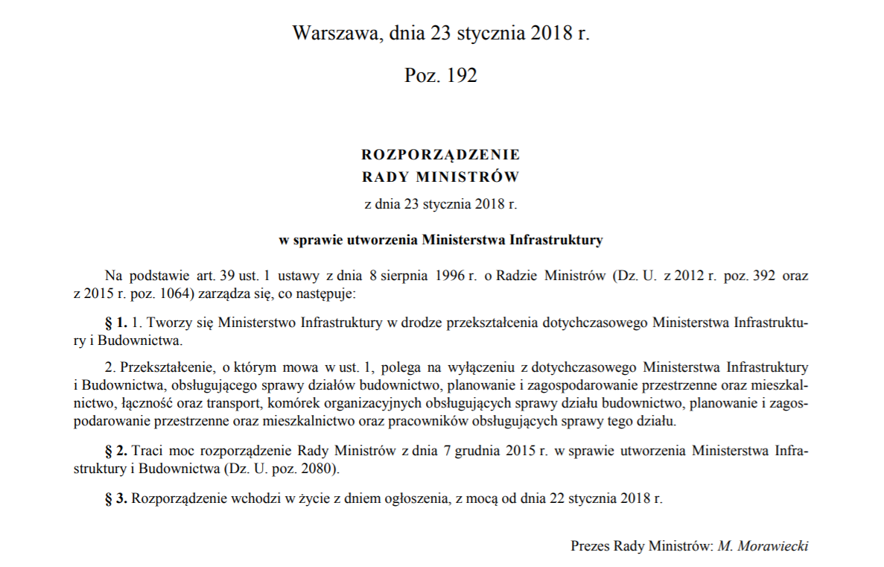

Slide 19
Centralne ograny administracji rządowej
Ustawa z dnia 1 marca 2002 r. o zmianach w organizacji i funkcjonowaniu centralnych organów administracji rządowej i jednostek im podporządkowanych oraz o zmianie niektórych ustaw
  Komisję Nadzoru Ubezpieczeń i Funduszy Emerytalnych
  Generalnego Dyrektora Dróg Krajowych i Autostrad
  Głównego Inspektora Ochrony Roślin i Nasiennictwa
  Prezesa Urzędu Regulacji Telekomunikacji i Poczty
  Prezes Głównego Urzędu Statystycznego
  Prezes Urzędu Ochrony Konkurencji i Konsumentów
  Komendant Główny Policji
  Główny Inspektor Sanitarny
  Szef Służby Cywilnej

Slide 20
Prezes Urzędu Ochrony Konkurencji i Konsumentów
Art. 29 ust. 1 u.o.k.i.k. Prezes Urzędu jest centralnym organem administracji rządowej właściwym w sprawach ochrony konkurencji i konsumentów.
Prezes Rady Ministrów sprawuje nadzór nad działalnością Prezesa Urzędu
Prezes Rady Ministrów powołuje Prezesa Urzędu spośród osób wyłonionych w drodze otwartego i konkurencyjnego naboru
Organ monokratycznym
Organ wyspecjalizowany

Slide 21
Organy administracji rządowej w województwie
Ustawa z dnia 23 stycznia 2009 r. o wojewodzie i administracji rządowej w województwie
Wojewoda
Wojewódzka administracji zespolona
Wojewódzka administracja niezespolona

Slide 22
Wojewoda
Terenowy organ administracji rządowej
Powoływani i odwoływany przez PRM na wniosek ministra właściwego ds. administracji publicznej
Nadzór, podległość osobowa i służbowa
Kompetencja ogólna
  Art. 3 ust. 1 pkt 5 -organem administracji rządowej w województwie, do którego właściwości należą wszystkie sprawy z zakresu administracji rządowej w województwie niezastrzeżone w odrębnych ustawach do właściwości innych organów tej administracji
Funkcje wojewody Przedstawicielstwo RM w województwie:
    Kontrolowanie innych organów w zakresie realizacji zadań z zakresu administracji rządowej
    Zapewnianie współdziałania
    Reprezentowanie RM
    Wydawanie poleceń
    Partycypowanie w powoływaniu i odwoływaniu organów administracji niezespolonej
    Kontrolowanie organów administracji w zakresie realizacji zadań z zakresu administracji rządowej
    Zadania z zakresu ochrony życia, zdrowia, mienia, spokoju i porządku publicznego

Slide 23
Wojewoda
Art. 25 u.a.r.w.
1. Wojewoda może wydawać polecenia obowiązujące wszystkie organy administracji rządowej działające w województwie, a w sytuacjach nadzwyczajnych, o których mowa w art. 22 pkt 2, obowiązujące również organy samorządu terytorialnego. O wydanych poleceniach wojewoda niezwłocznie informuje właściwego ministra.
1a. Sytuacjami nadzwyczajnymi, o których mowa w ust. 1, są również sytuacje kryzysowe w rozumieniu ustawy z dnia 26 kwietnia 2007 r. o zarządzaniu kryzysowym
2. Polecenia, o których mowa w ust. 1, nie mogą dotyczyć rozstrzygnięć co do istoty sprawy załatwianej w drodze decyzji administracyjnej, a także nie mogą dotyczyć czynności operacyjno-rozpoznawczych, dochodzeniowo-śledczych oraz czynności z zakresu ścigania wykroczeń.
3. Właściwy minister może wstrzymać wykonanie poleceń, o których mowa w ust. 1, wydanych organom niezespolonej administracji rządowej i wystąpić z wnioskiem do Prezesa Rady Ministrów o rozstrzygnięcie sporu, przedstawiając jednocześnie stanowisko w sprawie

Slide 24
Wojewoda
  Zwierzchnictwo nad zespolona administracją rządową
    Kierowanie i koordynowanie
    Zapewnianie warunków do skutecznego działania
    Ponoszenie odpowiedzialności za rezultaty działań
  Nadzór nad JST
  Wykonywanie kompetencji organu wyższego stopnia w rozumieniu kpa
    Kompetencje organu II instancji
    Sprawowanie nadzoru nad wydawaniem aktów administracyjnych
  Reprezentant SP
    Gospodarowanie mieniem powierzonym mu do wykonywania jego zadań
    Uprawnienia i obowiązki organu założycielskiego wobec przedsiębiorstw państwowych
  Funkcja prawodawcza

Slide 25
Wojewoda – organy pomocnicze
Wicewojewodowie
Urząd wojewódzki
Kolegium doradcze

Slide 26
Wojewódzka administracja zespolona
Działający pod zwierzchnictwem wojewody kierownicy zespolonych służb, inspekcji i straży, wykonujący zadania i kompetencje określone w ustawach w imieniu wojewody (z ustawowego upoważnienia) lub w imieniu własnym (jeżeli tak stanowią ustawy)
Zespolona administracja rządowa
Służby, inspekcje, straże – jednostki organizacyjne zajmujące się poszczególnymi działami administracji publicznej w województwie
Zwierzchnik: wojewoda (odpowiedzialność)
  Zwierzchnictwo osobowe
  Zwierzchnictwo służbowe

Slide 27
Wojewódzka administracja zespolona
Co do zasady zespolenie w jednym urzędzie
Art. 53 ust. 1 u.a.r.w. Organy rządowej administracji zespolonej w województwie wykonują swoje zadania i kompetencje przy pomocy urzędu wojewódzkiego, chyba że odrębna ustawa stanowi inaczej.
2. Szczegółową organizację rządowej administracji zespolonej w województwie określa statut urzędu wojewódzkiego.
3. Do obsługi zadań organów rządowej administracji zespolonej nieposiadających własnego aparatu pomocniczego tworzy się w urzędzie wojewódzkim wydzielone komórki organizacyjne.

Slide 28
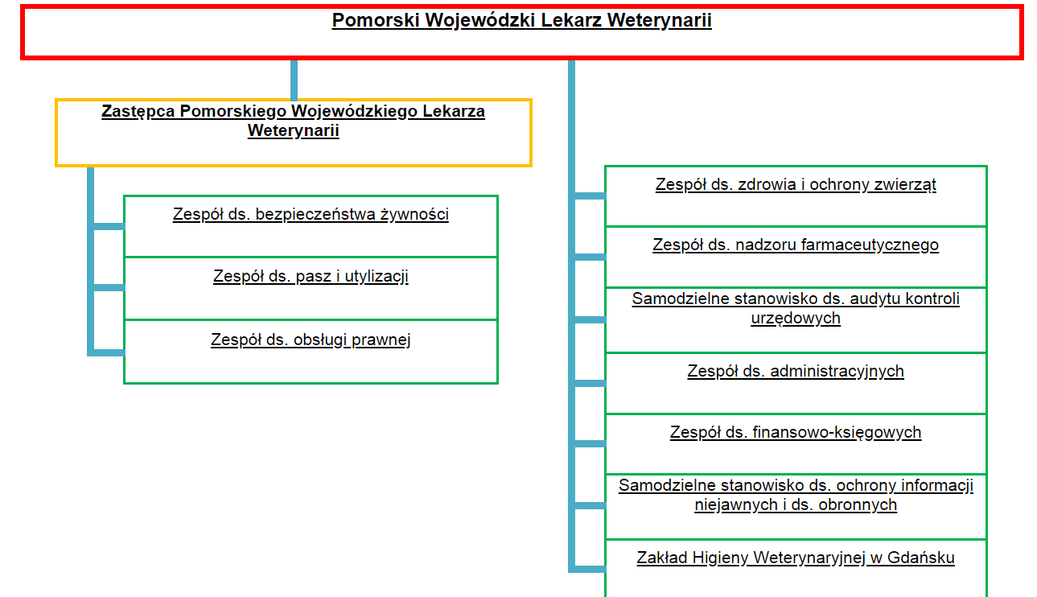

Slide 29
Wojewódzka administracja zespolona
Statut urzędu wojewódzkiego określa między innymi:
Nazwę i siedzibę urzędu,
Nazwy stanowisk dyrektorów wydziałów,
Nazwy wydziałów oraz innych komórek organizacyjnych urzędu,
Zakresy działania wydziałów i innych komórek organizacyjnych urzędu,
Nazwy stanowisk kierowników zespolonych służb, inspekcji i straży wojewódzkich,
Nazwy komend, inspektoratów i innych jednostek organizacyjnych stanowiących aparat pomocniczy kierowników zespolonych służb, inspekcji i straży wojewódzkich,
Zakresy działania komend, inspektoratów i innych jednostek organizacyjnych,
Nazwy, siedziby i zakresy działania delegatur,
Skład kolegium wojewody i tryb jego pracy,
Inne sprawy istotne dla organizacji i funkcjonowania urzędu.

Slide 30
Wojewódzka administracja zespolona
§ 26. Zadania zespolonej administracji rządowej w województwie wykonuje Wojewoda oraz działający pod jego zwierzchnictwem kierownicy zespolonych służb, inspekcji i straży:
1) Dolnośląski Komendant Wojewódzki Państwowej Straży Pożarnej;
2) Dolnośląski Komendant Wojewódzki Policji;
3) Dolnośląski Kurator Oświaty;
4) Dolnośląski Państwowy Wojewódzki Inspektor Sanitarny;
5) Dolnośląski Wojewódzki Inspektor Farmaceutyczny;
6) Dolnośląski Wojewódzki Inspektor Inspekcji Handlowej (…)
§ 28. Komenda Wojewódzka Państwowej Straży Pożarnej we Wrocławiu wykonuje w szczególności zadania w zakresie walki z pożarami, klęskami żywiołowymi i innymi miejscowymi zagrożeniami.
§ 37. Wojewódzki Inspektorat Ochrony Środowiska we Wrocławiu wykonuje w szczególności zadania w zakresie kontroli przestrzegania przepisów o ochronie środowiska i racjonalnym użytkowaniu zasobów przyrody.
Statut dolnośląskiego urzędu wojewódzkiego

Slide 31
Wojewódzka administracja zespolona
Policja
Państwowa Straż Pożarna
Kurator oświaty
Inspekcja Sanitarna
Inspekcja Farmaceutyczna
Inspekcja Handlowa
Inspekcja Jakości Handlowej Artykułów Rolno-Spożywczych
Inspekcja Nadzoru Budowlanego
Inspekcja Nadzoru Geodezyjnego i Kartograficznego
Inspekcja Ochrony Roślin i Nasiennictwa
Inspekcja Ochrony Środowiska
Inspekcja Transportu Drogowego
Wojewódzki konserwator zabytków
Wojewódzki lekarz weterynarii

Slide 32
Wojewódzka administracja niezespolona
Terenowe organy administracji rządowej podporządkowane właściwemu ministrowi lub centralnemu organowi administracji rządowej oraz kierownicy państwowych osób prawnych i kierownicy innych państwowych jednostek organizacyjnych wykonujący zadania z zakresu administracji rządowej w województwie
Powoływanie i odwoływanie następuje na podstawie ustaw
Stanowienie: wyłącznie w drodze ustawowej, jeżeli jest to uzasadnione ogólnopaństwowym charakterem wykonywanych zadań lub terytorialnym zasięgiem działania przekraczającym obszar jednego województwa
Brak zespolenia – brak zwierzchnictwa wojewody
Ograniczony wpływ wojewody
Zakres działania nie zawsze pokrywa się podziałem podstawowym (podział specjalny)
Hierarchiczne podporządkowanie
Mogą wydawać akty prawa miejscowego

Slide 33
IV SA/Po 482/11 - Wyrok WSA w Poznaniu
projekty między innymi studiów uwarunkowań (…) , wymagają uzgodnienia z właściwym regionalnym dyrektorem ochrony środowiska (…).W aktach znajduje się tylko negatywna opinia Regionalnego Dyrektora Ochrony Środowiska (…), z której wynika, że na terenie gminy znajduje się w całości lub w części, pięć form ochrony przyrody. Powody negatywnego zaopiniowania RDOŚ wymienił w obszernym uzasadnieniu opinii. W tym miejscu należy wskazać, że stanowisko uprawnionego organu w przedmiocie uzgodnienia jest wiążące do chwili, kiedy pozostaje w obrocie prawnym. Uzgodnienie jest formą wiążącego wpływu jednego organu na drugi, przez uzależnienie możliwości wydania aktu od akceptacji jego treści przez organ uzgadniający. Zatem, dopóki projekt studium nie zostanie pozytywnie uzgodniony, dopóty nie jest możliwe dalsze (skuteczne) procedowanie nad nim. Negatywna opinia nie jest uzgodnieniem i nie może tak być potraktowana. Organ administracji zdaje się mylić uzgodnienie z zasięgnięciem opinii.

Slide 34
Wojewódzka administracja niezespolona
szefowie wojewódzkich sztabów wojskowych i wojskowi komendanci uzupełnień
dyrektorzy izb administracji skarbowej, naczelnicy urzędów skarbowych i naczelnicy urzędów celno-skarbowych;
dyrektorzy okręgowych urzędów górniczych i dyrektor Specjalistycznego Urzędu Górniczego;
dyrektorzy okręgowych urzędów miar;
dyrektorzy okręgowych urzędów probierczych;
dyrektorzy urzędów morskich;
dyrektorzy urzędów statystycznych;
dyrektorzy urzędów żeglugi śródlądowej;
graniczni i powiatowi lekarze weterynarii;
komendanci oddziałów Straży Granicznej, komendanci placówek i dywizjonów Straży Granicznej;
okręgowi inspektorzy rybołówstwa morskiego;
państwowi graniczni inspektorzy sanitarni;
regionalni dyrektorzy ochrony środowiska.

Slide 35
Terenowe organy administracji publicznej
Organy administracji rządowej* i samorządowej
Organy terenowe – organy, których kompetencje rozciągają się jedynie na określoną część terytorium państwa, odpowiadającą z reguły jednostce podziału terytorialnego

